Slide 1





Slide 2






Slide 3




Hằng ngày chúng ta ăn những thức ăn nào?
Chúng ta ăn thức ăn đó để làm gì?

Slide 4


Slide 5

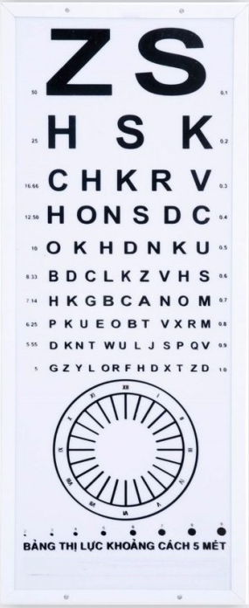
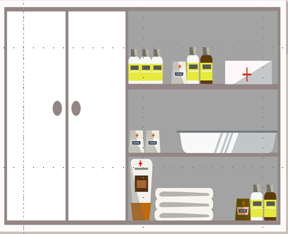



Hoạt động 1:
Các nhóm chất dinh dưỡng có trong thức ăn

Slide 6

Chúng ta thường sử dụng các thực phẩm như rau, củ, quả, thịt,... để chế biến nhiều loại thức ăn, đồ uống. Các nhóm chất dinh dưỡng có trong thức ăn, đồ uống gồm: chất bột đường, chất đạm, chất béo, vi-ta-min và chất khoáng. Dựa vào hàm lượng chất dinh dưỡng trong mỗi loại thực phẩm, hay thức ăn chế biến từ thực phẩm đó, có thể phân chia thức ăn thành bốn nhóm: chứa nhiều chất bột đường, chứa nhiều chất đạm, chứa nhiều chất béo, chứa nhiều vi-ta-min và chất khoáng.

Slide 7

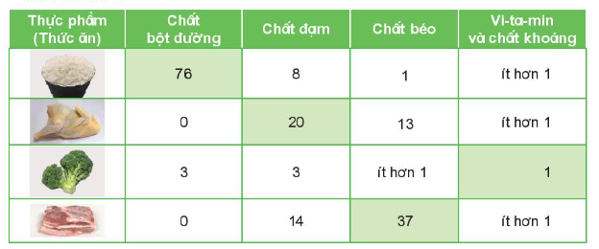
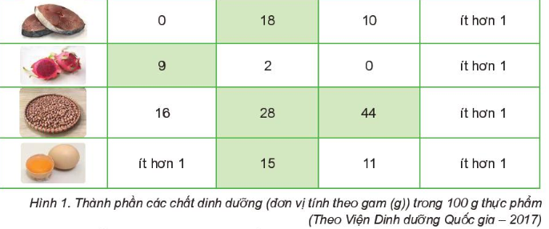

Quan sát hình 1 và cho biết:
Thực phẩm nào chứa nhiều chất bột đường, chất đạm, chất béo, vi-ta-min, và chất khoáng?
Hàm lượng các chất dinh dưỡng có trong mỗi loại thực phẩm khác nhau như thế nào?

Slide 8
Gạo chứa 76g chất bột đường, chỉ có 8g chất đạm, 1g chất béo, ít hơn 1g vi-ta-min và chất khoáng.
Thịt gà không chứa chất bột đường, chứa 20g chất đạm, 13g chất béo, ít hơn 1g vi-ta-min và chất khoáng.

Slide 9
Chất bột đường ở gạo là 76g, gà là 0g, súp lơ là 3g, thịt mỡ 0g, cá 0g, thanh long 9g.
Chất đạm ở gạo là 8g, gà là 20g, súp lơ là 3g, thịt mỡ là 14g, cá là 18g.

Slide 10

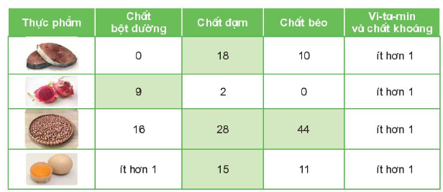

Thực phẩm nào chứa nhiều chất bột đường?
Gạo chứa nhiều
chất bột đường nhất (76 g)

Slide 11
Thực phẩm nào chứa nhiều chất đạm?
Thịt gà, thịt lợn, chứa nhiều chất đạm (thịt gà: 20g, thịt lợn: 14g)

Slide 12
Thực phẩm nào chứa nhiều chất béo?
Thịt lợn mỡ, lạc chứa nhiều chất béo (thịt lợn mỡ: 37g, lạc 44g)

Slide 13
Thực phẩm nào chứa nhiều vi-ta-min và chất khoáng?
Súp lơ chứa nhiều vi-ta-min và chất khoáng (1 g)

Slide 14
Hoạt động 2:
Nhận biết về các nhóm chất dinh dưỡng có trong thức ăn hàng ngày

Slide 15

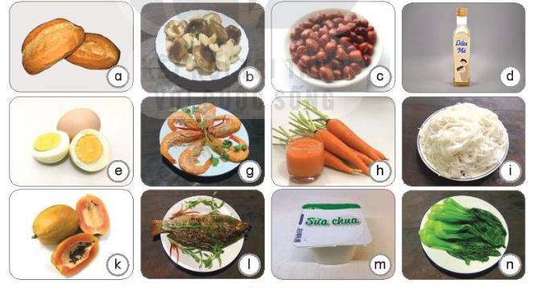

Nói với bạn tên thức ăn, đồ uống có trong hình 2 và cho biết thực phẩm chính để làm mỗi loại thức ăn đó

Slide 16
Hình | Thức ăn/ đồ uống | Thực phẩm chính
a | Bánh mì | Lúa mì
b | Nấm xào | Nấm hương
c | Lạc rang | Lạc (Đậu phộng)
d | Trứng luộc | Trứng
e | Tôm hấp | Tôm
f | Nước ép cà rốt | Cà rốt
h | Đu đủ | Đu đủ
i | Cá chiên | Cá
k | Sữa chua | Sữa
l | Dầu mè | Hạt mè (vừng)
m | Bún | Lúa gạo
n | Rau cải luộc | Rau cải

Slide 17
- Sắp xếp các thức ăn, đồ uống trong hình 2 vào bốn nhóm chất dinh dưỡng.

Slide 18
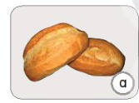
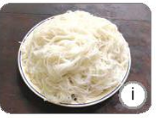
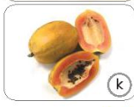
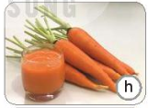
Chất bột đường

Slide 19
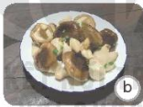
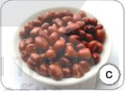
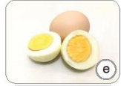
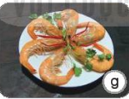
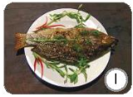
Chất đạm

Slide 20

Chất béo

Slide 21
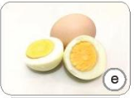
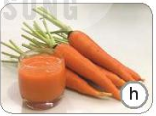
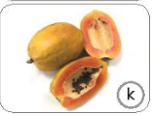
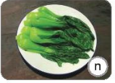
Vi-ta-min và chất khoáng

Slide 22



Kể tên các thức ăn hàng ngày em đã ăn và cho biết chúng làm từ thực phẩm nào?
Thực phẩm đó thuộc nhóm nào?

Slide 23


Slide 24


Em có biết
Một số thức ăn có thể được xếp vào nhiều nhóm khác nhau do đều chứa nhiều chất dinh dưỡng thuộc các nhóm đó. Ví dụ: trứng, thịt bò có thể xếp vào nhóm nhiều chất đạm và cũng có thể xếp vào nhóm nhiều vi-ta-min và chất khoáng; đậu nành có thể xếp vào nhóm nhiều chất đạm và nhóm nhiều chất béo.
Một số loại hạt chứa dầu có lượng chất béo cao, được ép lấy dầu dùng trong chế biến thực phẩm như vừng (dầu vừng), đậu nành (dầu đậu nành), lạc (dầu lạc),...

Slide 25

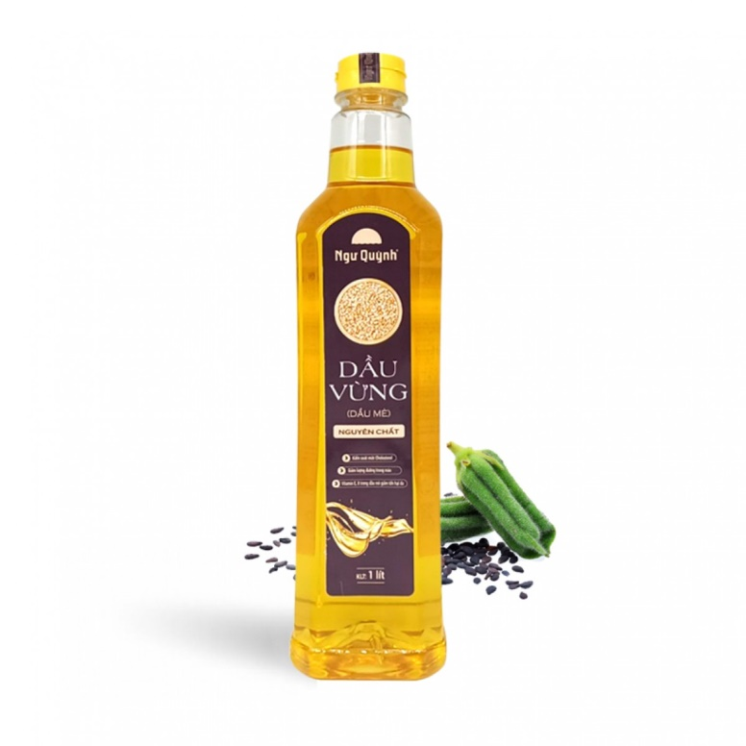
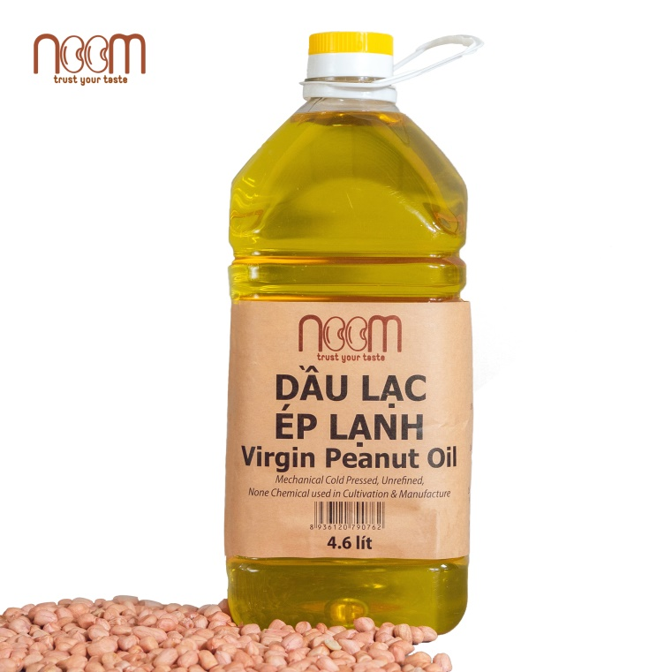

Slide 26


Slide 27




BIỆT ĐỘI ANH HÙNG
HƯỚNG DẪN
Hãy giúp cảnh sát bắt những tên cướp bằng cách trả lời đúng những câu hỏi.
2 Đội

Slide 28






1
2
3
4
POW!
Tiếp

Slide 29


Kể tên các thức ăn chứa nhiều chất bột đường?
Cơm, bún, phở, bánh mì…
Trở về

Slide 30
Kể tên các thức ăn chứa nhiều chất béo?
Thịt lợn mỡ, lạc, dầu vừng (mè), dầu đậu nành….
Trở về

Slide 31
Kể tên các thức ăn chứa nhiều chất đạm?
Thịt lợn, thịt gà, lạc, nấm, trứng, tôm, cá….
Trở về

Slide 32
Kể tên các thức ăn chứa nhiều vitamin và khoáng chất?
Súp lơ, rau cải, đu đủ, nước ép cà rốt, lòng đỏ trứng…
Trở về

Slide 33



